Slide 1
Como inserir a proposta
no Sistema?
Passo a passo

Slide 2
vendas.allcare.com.br/

Slide 3
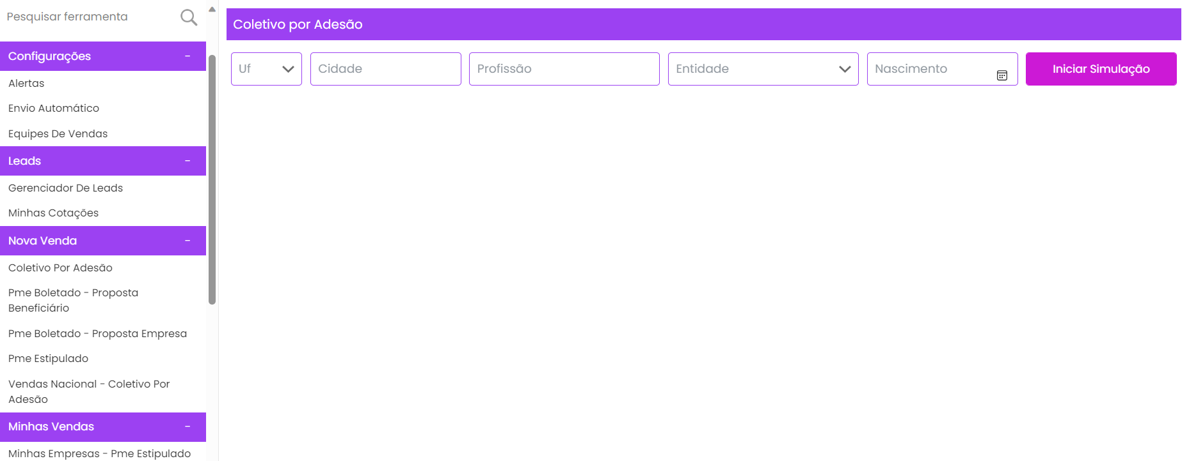
Preencher os dados de acordo com a elegibilidade.

Slide 4
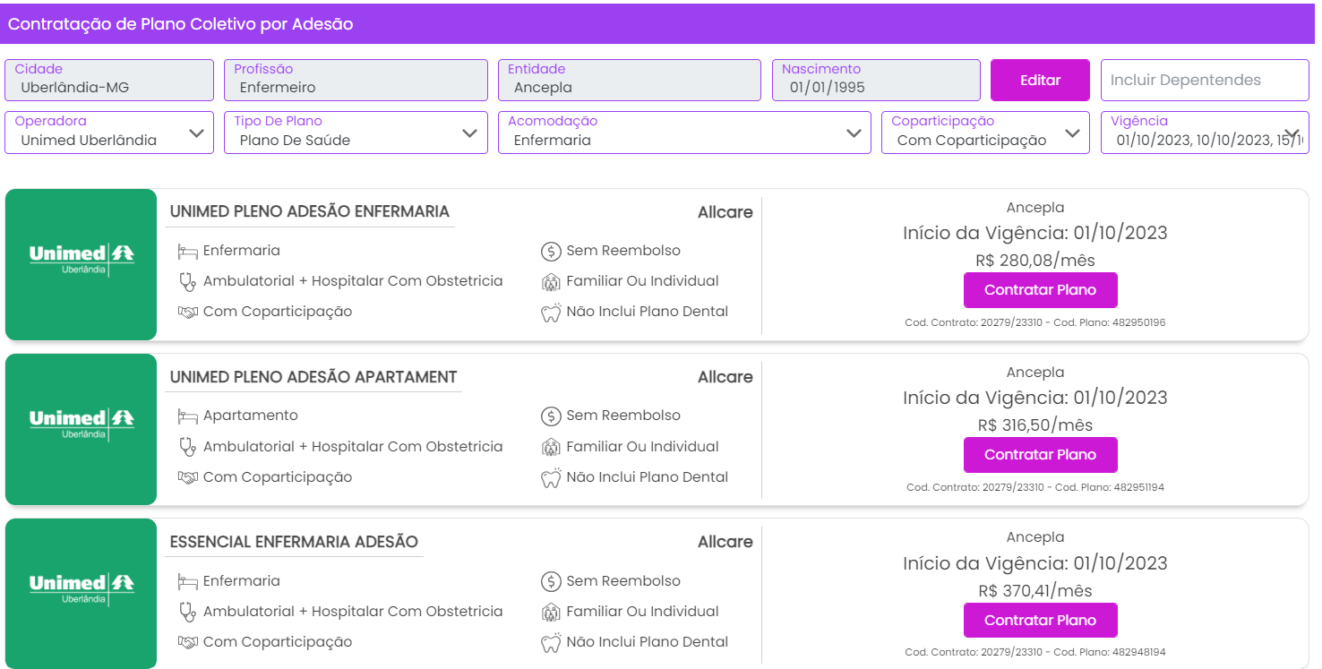
Conferir dados inseridos na simulação e seguir com a opção contratar plano.

Slide 5
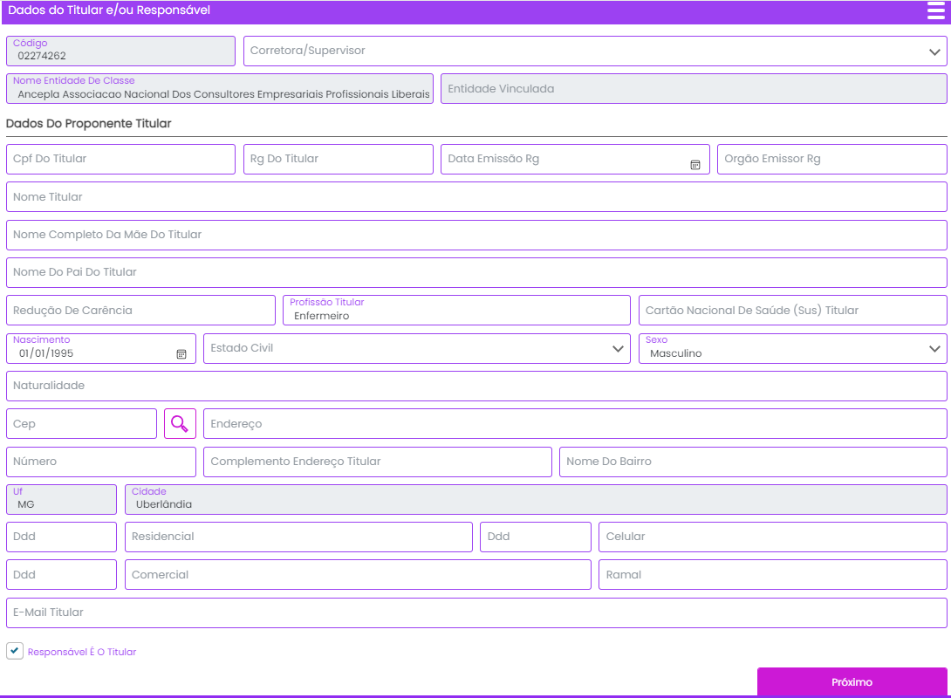
Preencher todos os dados.
Obrigatório número do SUS.
Conferir marcação da redução de carência.
Conferir telefone de contato (para entrevista técnica).
Email do titular.

Slide 6
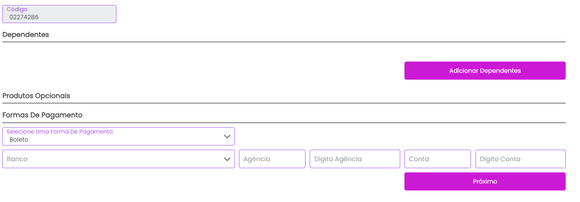
Preencher forma de pagamento e clicar em próximo.

Slide 7
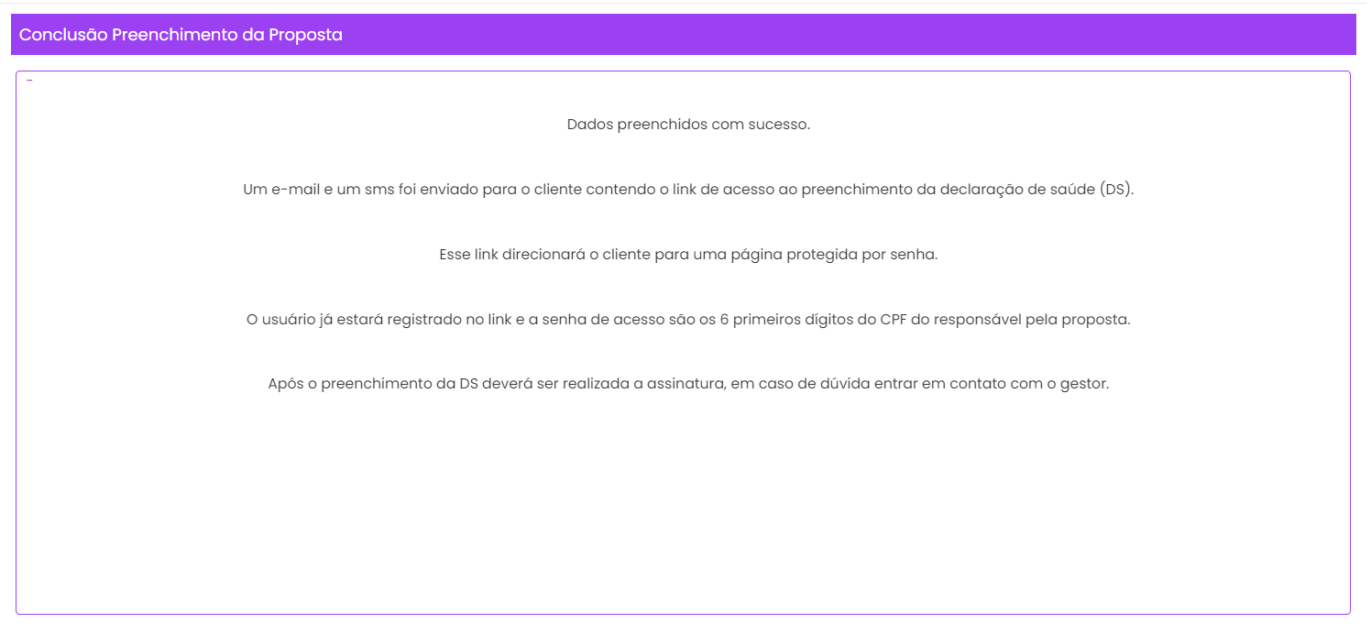
PRONTO!
Link de assinatura enviado para o cliente.

Slide 8
Como o cliente
recebe?
Passo a passo

Slide 9
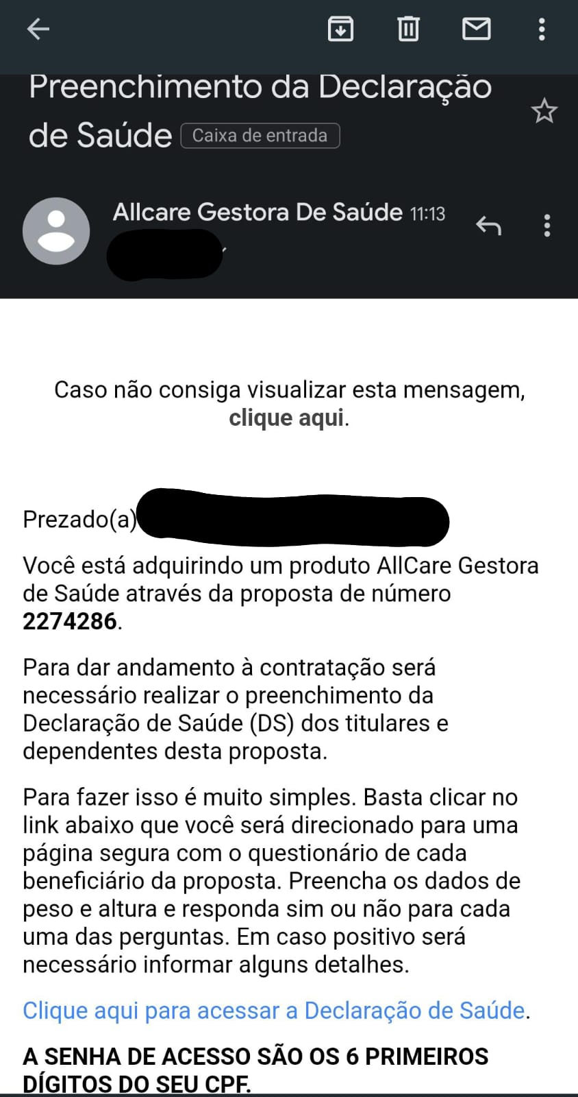
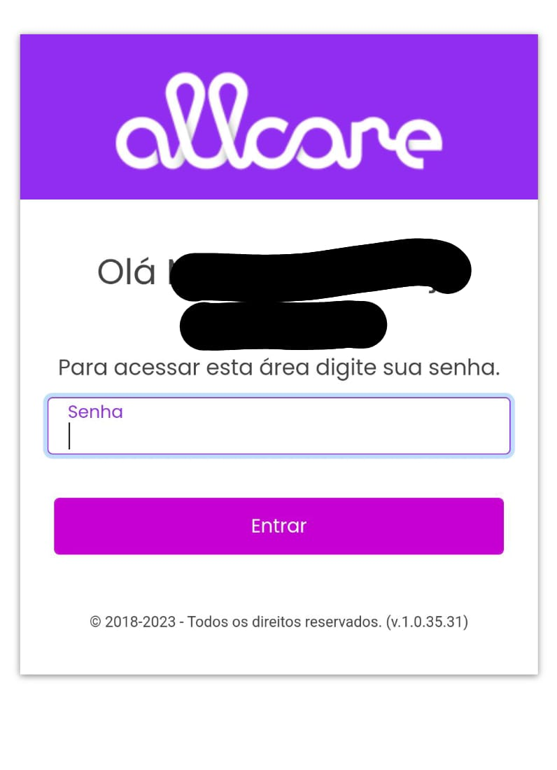

Slide 10
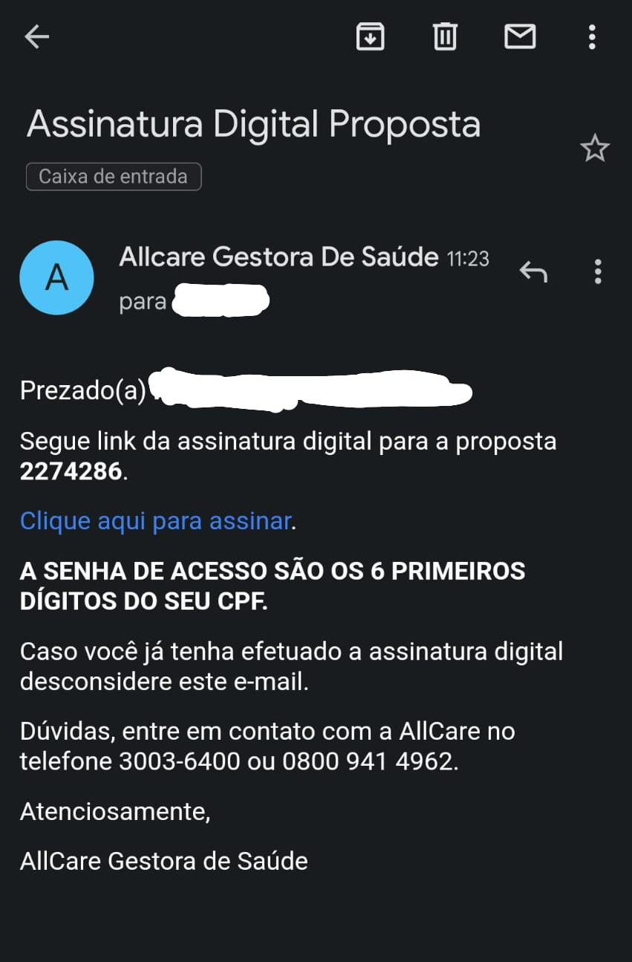
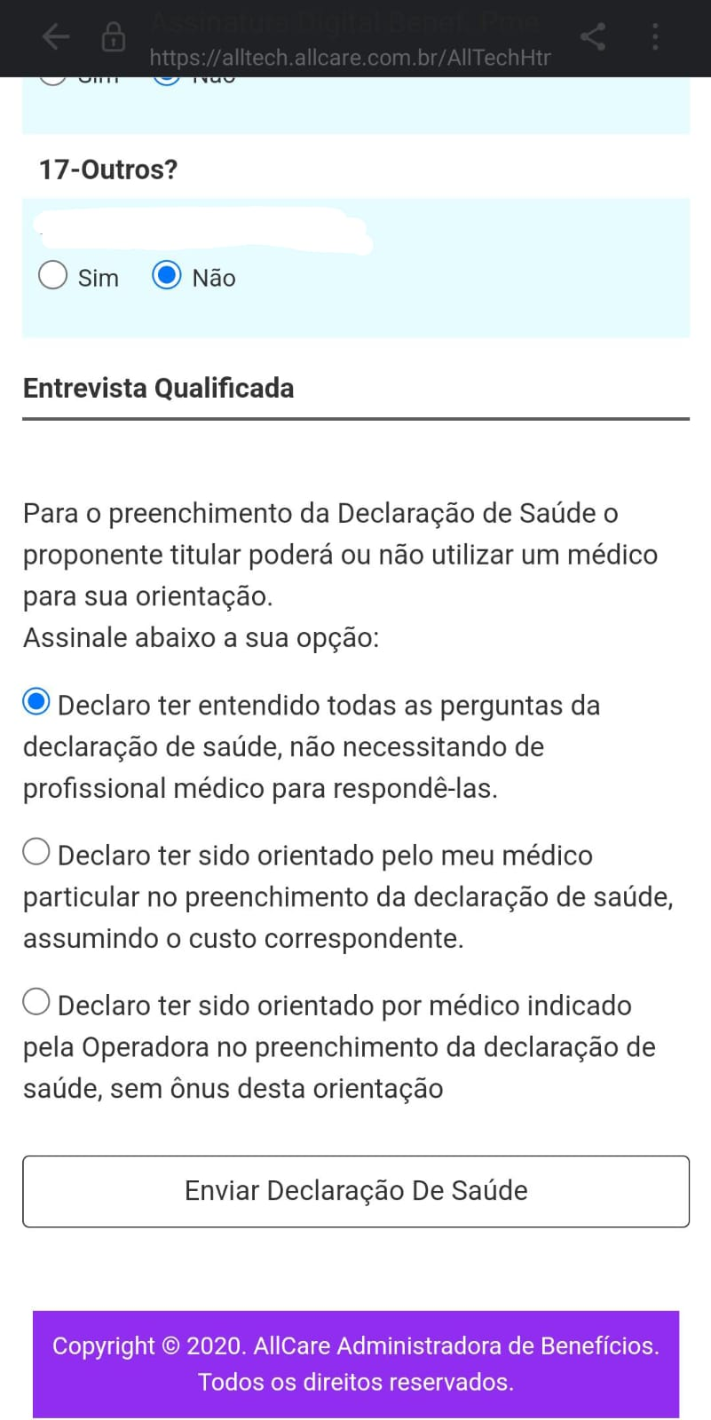
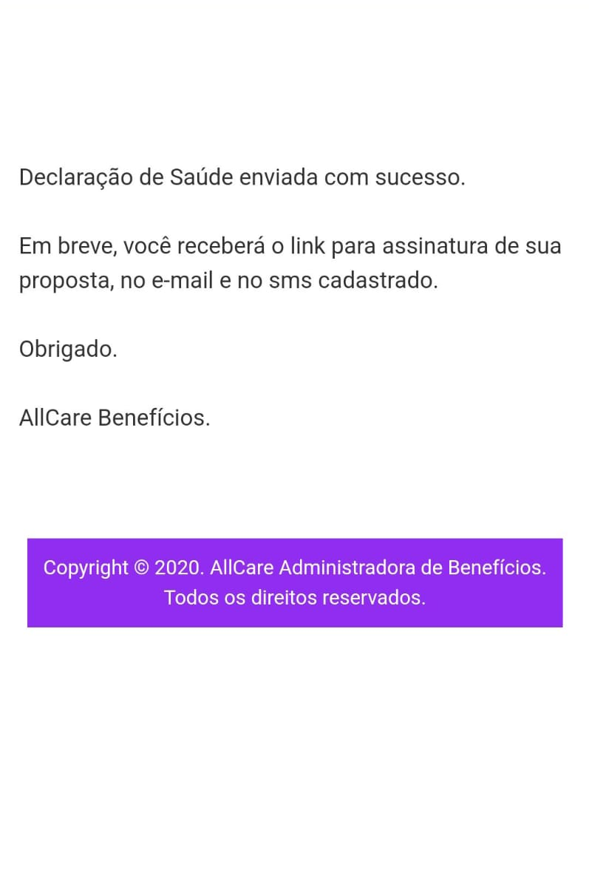

Slide 11
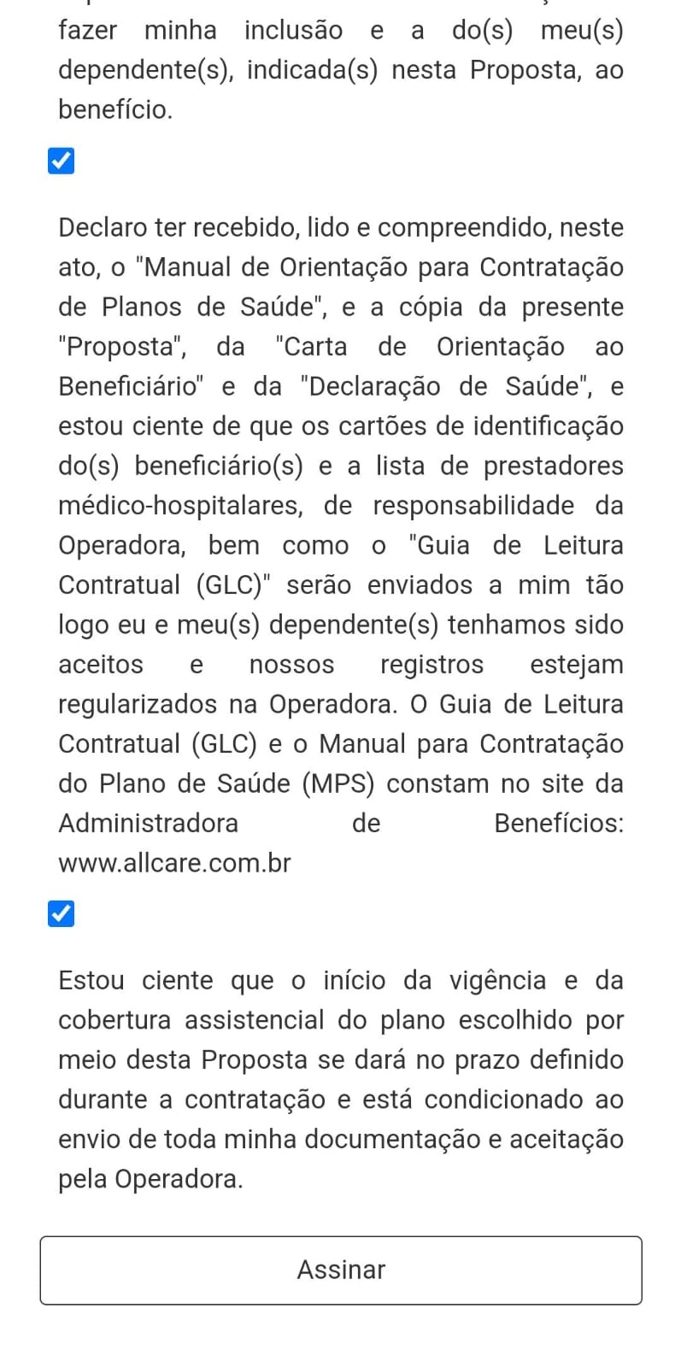
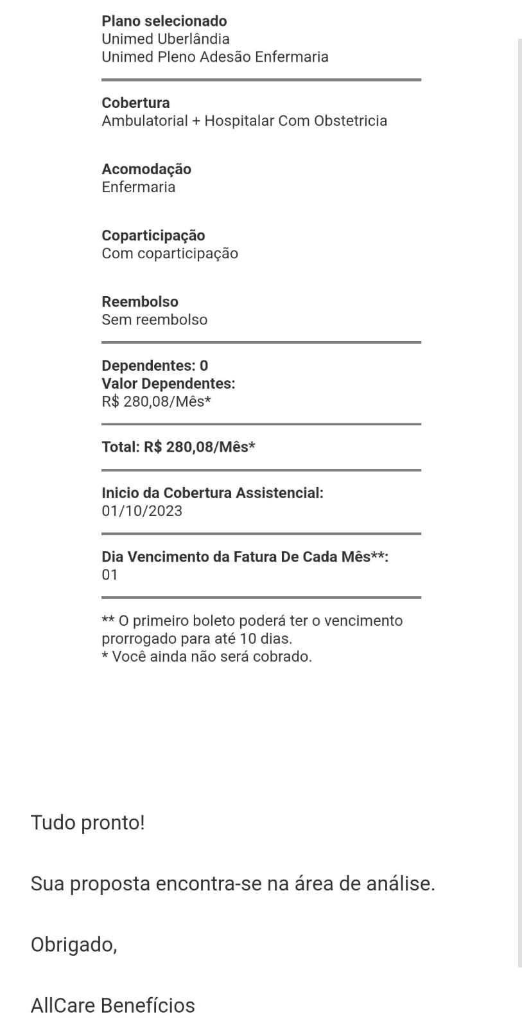
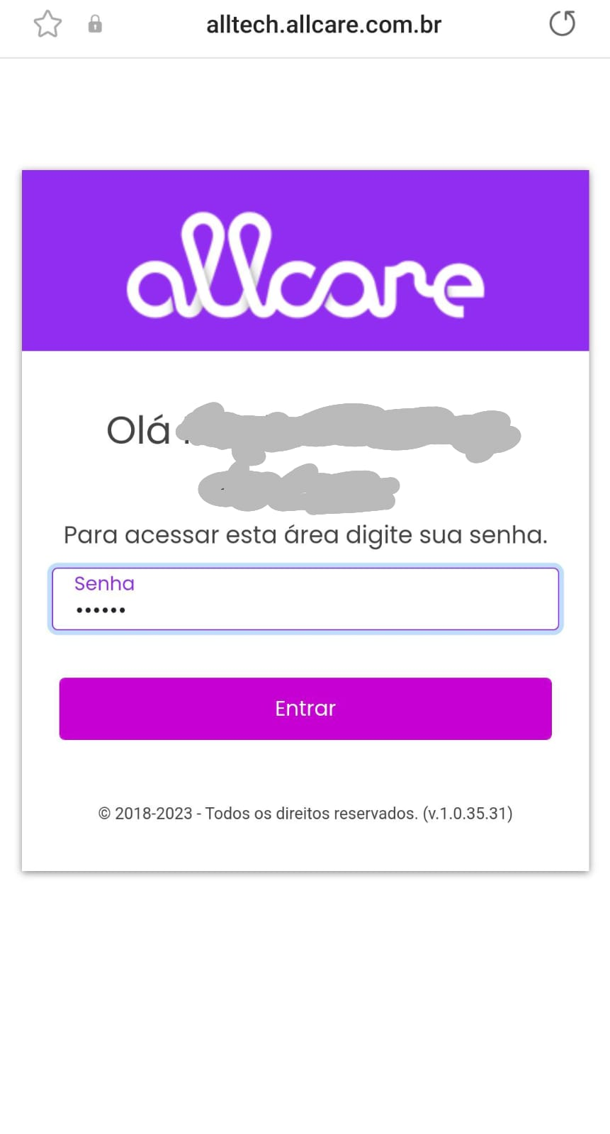

Slide 12
Agora é com você
corretor!
Passo a passo

Slide 13
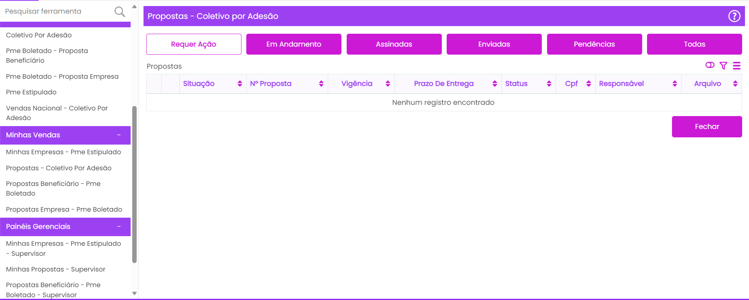

Slide 14
Clique pra anexar os documentos.

Slide 15
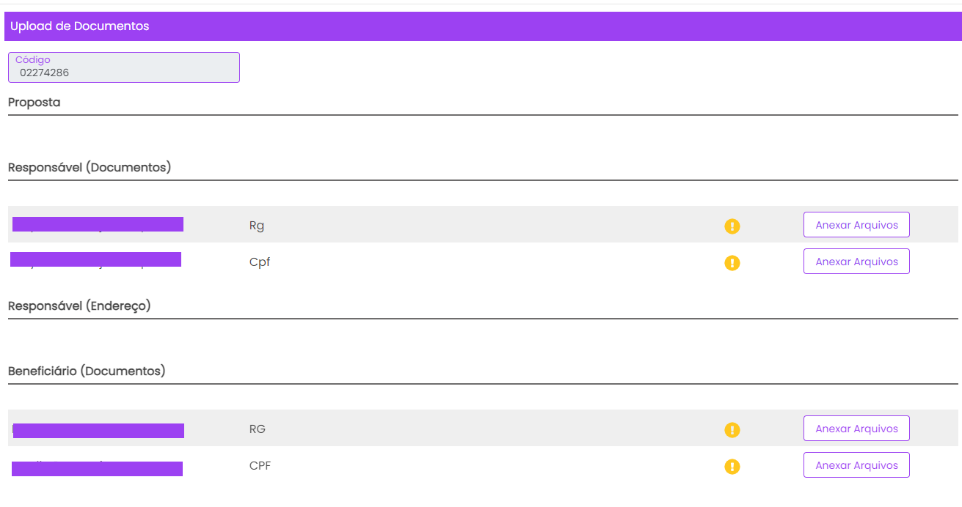
Anexe todos os documentos.
Do dependente também, se houver.

Slide 16
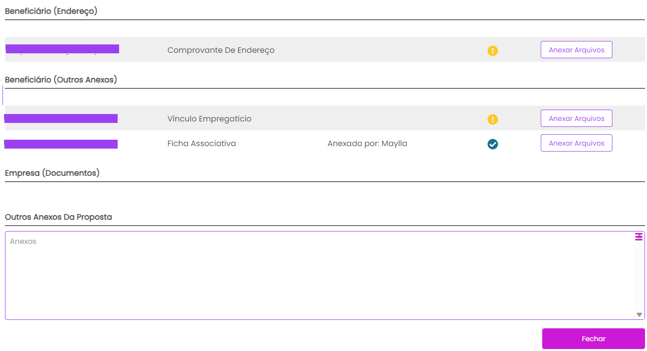
Observe que a ficha associativa já está anexada. Não anexar outro documento.

Slide 17
Documentos anexados. Clicar em enviar proposta para análise, dentro do prazo de entrega.

Slide 18
Precisa alterar ou corrigir algum dado na proposta?
Cliente não recebeu o link para assinatura?
Clica em Recomeçar a venda. Concluir e irá novo link para o cliente assinar.
Sempre que precisar corrigir/alterar algum dado na proposta, precisará do consentimento do cliente, para que tenha ciência das alterações realizadas na proposta.
Entrevista técnica
A AllCare entrará em contato com 100% dos beneficiários para entrevista técnica.
Somente o titular poderá realizá-la
Em caso de alteração de declaração de saúde e/ou CPT será enviado para assinatura.
Email deve ser somente do titular.
Caso tenha dúvidas sobre a DS o titular deve retornar o contato na Entrevista Técnica.
Regularização de pendências: Via sistema de vendas
No portal de vendas e ou envio no Email: pendenciaadesaomg@allcare.com.br

